Slide 1

CCNA Guide to Cisco Networking Fundamentals Fourth Edition
PPP and Frame Relay

Slide 2
Obiective
Descrierea îcapsulării PPP
Configurare PPP
Descrierea standardelor si echipamentelor F Relay
Descrierea rolului circuitelor virtuale in Frame Relay
Topologii Frame Relay
Configuraţii point-to-point şi multipoint
Configurare si monitorizare Frame Relay

Slide 3
PPP
PPP
Internet standard protocol definit in RFCs 2153 şi 1661
Produce conexiuni point-to-point între echipamente de retea: router-to-router, host-to-router si host-to-host
Poate fi folosit pe diferite interfeţe fizice cum ar fi:
Asynchronous serial
ISDN synchronous serial
High-Speed Serial Interface (HSSI)
Serial Line Internet Protocol (SLIP) a fost predecesorul PPP
Este open source

Slide 4
PPP vs SLIP
Deficienţe SLIP:
1. SLIP nu are un mecanism de detecţie/corecţie a erorilor (se face la nivel transport cuTCP).
2. SLIP suportă doar IP la nivel 3 (niciun alt protocol).
3. SLIP nu permite atribuirea de adrese IP în mod dinamic (automat).
4. SLIP nu face autentificare, negociere a caracteristicilor liniei, setare/închidere conexiune etc.

Slide 5
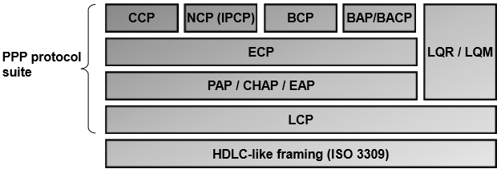
PPP în Protocol Stack
PPP nu este un singur protocol de nivel LD, ci o suită care rezolvă o serie de aspecte ale comunicaţiei p-to-p la nivel 2
Este o suita de protocoale asimetrice, cele două entităţi care stabilesc comunicaţia sunt: I (iniţiatorul, uzual clientul) şi R(respondentul, uzual serverul).
Funcţiile principale al PPP sunt:
Formarea cadrelor pe linii p-la-p si încapsularea pachetelor
Setarea parametrilor link-ului (prin LCP)
Autentificarea
Control la nivel reţea, în principal asignarea de adresa IP si adresa DNS
(prin NCP)

Slide 6
PPP in the Protocol Stack
LCP- Link Control Protocol) negociază şi controlează parametrii liniei la ambele capete: MRU (Maxim Receive Unit), compresie header, incapsulare etc.
CHAP- (Challange Authentication Protocol), PAP (Password Authentication Protocol) şi EAP (Extensible Authentication Protocol) sunt protocoale de autentificare
IPCP- IP Control Protocol este un protocol din seria NCP (Network Control Protocol) care stabileşte funcţionarea ambelor capete la nivel reţea (în principal atribuie clientului adresă IP si adresa DNS)
CCP – Compression Control Protocol negociază si controlează compresia datelor la ambele capete. Compresia apare necesară atunci când viteza datelor pe serial este mică.
ECP- Encription Control Protocol permite stabilirea parametrilor de criptare la ambele capete (standarde 3DES, AES,...)
BAP/BACP- Bandwidth Allocation (Control) Protocol este folosit pentru a adăuga/îndepărta linkuri individuale dintr-un fascicul ppp multilink
LQM- Link Quality Monitoring folosit pentru a stabili şi raporta calitatea linkului.
BCP- Bridging Control Protocol asigura funcţionarea capetelor linkului în modul bridge, nu routing.

Slide 7
Funcţiile PPP
Funcţia | Descriere | Protocol
Formare cadre | Liniile seriale trasportă şiruri de biţi. Ei trebuie structuraţi în cadre. | Implicit HDLC. Nu este parte a PPP
Setare link, control | Se negociază cacateristici ale linkului (exemplu marimea cadrului) la ambele capete | LCP
Autentificare | Clientul si opţional serverul se pot autentifica pentru a se recunoaşte ca participanţi la trafic | PAP, CHAP, EAP
Criptare (Encription) | Comunicaţia poate necesita confidenţialitate | ECP cu algoritmi ca 3DES, AES
Alocare de banda | Satisfacerea nevoilor de bandă necesită canale multiple (Multilink PPP-MLPPP) | BAP, BACP
Configurare la nivel reţea | Fiecare protocol de reţea (IP, IPX) necesită propriu protocol de control pentru funcţii cum ar fi atribiurea de adrese de reţea | NCP (IPCP)
Mod bridging sau routing la capete | Capetele linkului pot opera în mod bridge sau ruter. Modul bridging necesită un protocol de control | BCP
Compresia datelor pe link | Liniile seriale sunt în mod curent lente (modemuri). Compresia sporest banda disponibilă | CCP
Monitorizare link | Calitatea linkului trebuie monitorizată | LQR, LQM

Slide 8
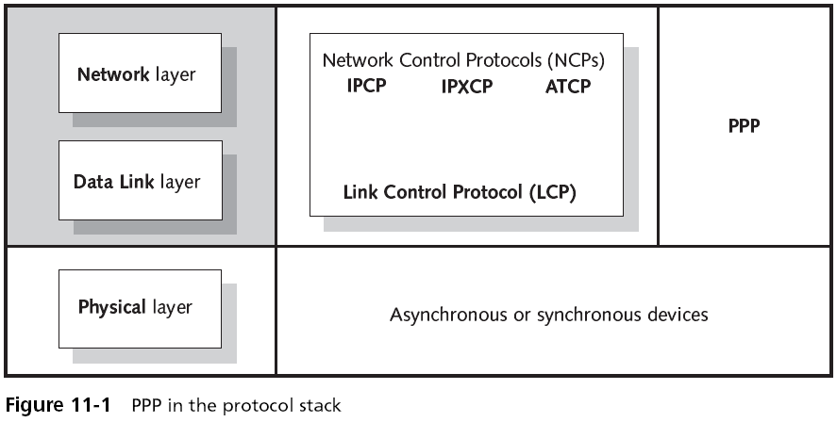
Locul PPP în Protocol Stack

Slide 9
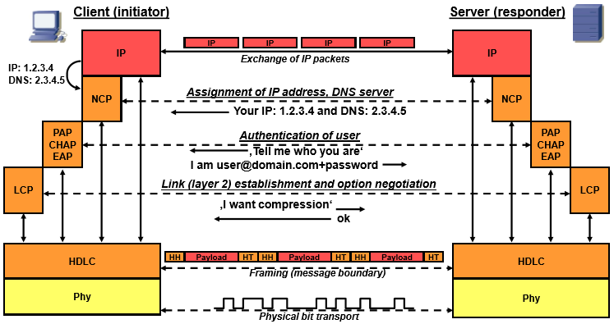
Stiva de protocoale PPP

Slide 10
Frame Format
PPP se bazează, adică foloseşte implicit ca protocol de nivel 2, High-Level Data Link Control (HDLC)
PPP adaugă la formatul HDLC câmpuri noi: protocol, LCP (code, identifier, length).
Câmpul LCP din PPP poate conţine multe informaţii ca:
Asynchronous character map
Maximum receive unit size
Compression
Authentication
Magic number
Link Quality Monitoring (LQM)
Multilink

Slide 11
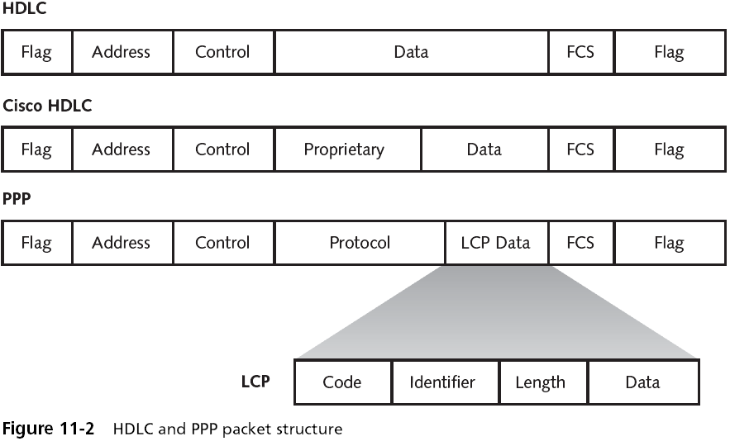

Slide 12
LCP
LCP modifiă şi îmbunătăţeşte caracteristicile implicite ale unei conexiuni p-la-p
Include următoarele acţiuni:
Stabilirea legaturii
Autenticarea (optional)
Determinarea calităţii linkului (optional)
Negocierea configurării la nivel reţea
Închiderea linkului (la cerere sau după lipsă de activitate pe link)

Slide 13
Stabilirea comunicatiei PPP
Implică următoarele acţiuni:
Stabilirea legaturii
Autentificare (Optional)
Negocierea configurării la nivel reţea
Faza de Stabilirea legaturii implică configurarea si testarea legaturii de date
Procesul de autentificare poate folosi două protocoale: PAP (password authentication protocol) şi CHAP (challange handshake auth. Protocol)

Slide 14

Stabilirea comunicatiei
PPP este un tip de încapsulare pe interfeţe seriale de comunicatie.
Pentru a configura o conexiune PPP, trebuie accesată interfaţa în modul configurare

Slide 15
Autentificarea PPP
Autentificare PPP/CHAP
Autentificarea este opţionlă. Se poate alege oricare dintre ele.
În cazul PAP userul trimite un user_name şi o parolă în clar.
În cazul CHAP, autentificarea este asimetrică, adică autentificatorul (uzual serverul) autentifică perechea (uzual clientul). Procedura este următoarea:
Autentificatorul alege un număr aleator (challange) şi îl trimite perechii
Perechea (clientul) calculează un hash din username, parolă si challange şi trimite hashul la autentificator.
Autentificatorul face aceleaşi calcule şi verifică dacă rezultatul este ok.
Configurarea autentificării:
Router(config-if)#ppp authentication chap pap

Slide 16
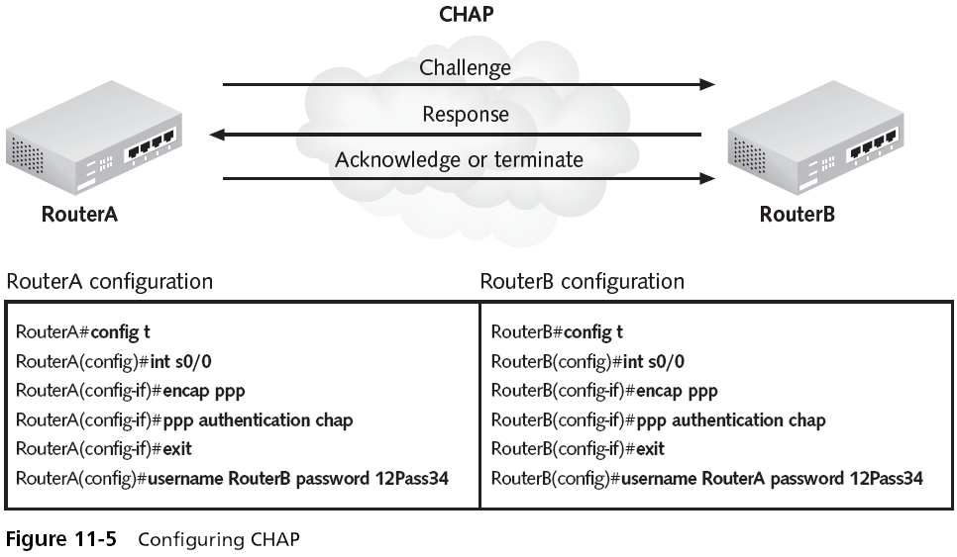

Slide 17
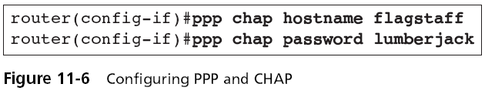
Establishing PPP Communications (continued)

Slide 18
Standarde şi Echipamente Frame Relay
Frame Relay
O tehnologie de încapsulare si comutare de pachete (cadre) care funcţioneaza la nivel Fizic si Data Link
O tehnică de comunicaţie pentru transmiterea datelor pe conexiuni seriale de mare viteză
ITU-T şi ANSI definesc Frame Relay
Ca o conexiune între data terminal equipment (DTE) şi data communications equipment (DCE)
Frame Relay este considerat ca o variantă îmbunătăţită a protocolului X.25, dar de la care nu moşteneşte câteva dintre caracteristicile mai importante, cum sunt fereastra variabilă şi retransmiterea datelor pierdute

Slide 19
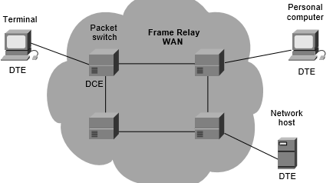
Retea Frame Relay

Slide 20
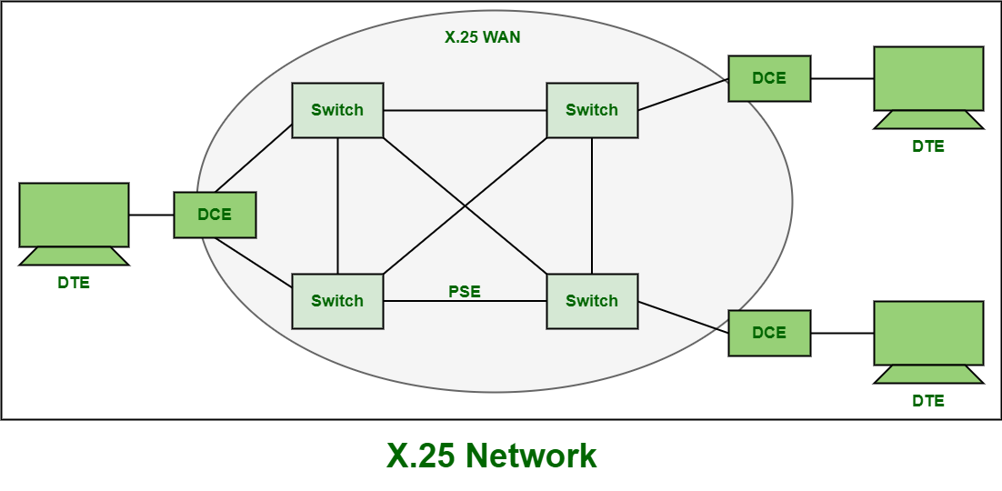
Retea X.25
X.25 este o rețea cu comutare de pachete. Conține un set de protocole ITU-T pentru WAN care defineste felul în care sunt stabilite si mentinute conexiunile între un terminal mod pachet (DTE) și echipamentele unei retele de pachete. A fost definit în 1976 și permite transferuri de date de viteză mică (64kbps până la 2Mbps)..
Dispozitivele de retea X.25 se împart în trei categorii: DTE (data terminal equipment), DCE (data circuit-terminating equipment) si PSE (packet-switching exchange).
Are trei nivele:
1. Fizic (X.21. Interfața fizică este RS-232 și asigură legătura fizică dintre echipamente)
2. Leg de date (Transfer sigur al datelor pe un link, folosind cadre LAPB, un subset al HDLC)
3. Pachet (PLP. Asigură conexiunea dintre două DTE, prin crearea de circuite virtuale)
Stabilire conexiune; pe același link se pot stabili mai multe circuite virtuale identificate prin LCN (logical channel number)
Transfer date
Terminare conexiune
Control flux, erori
Sunt trei feluri de pachete:
de date, de control (RR, RNR,
REJ) altele.

Slide 21
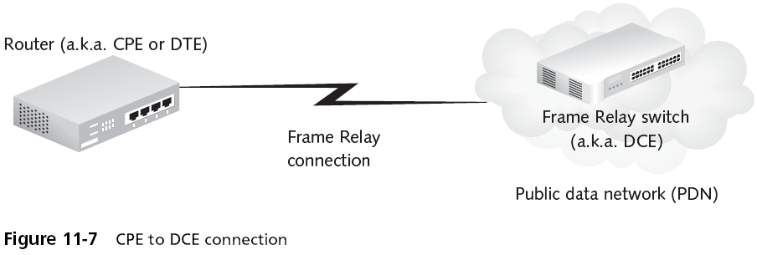
Echipamente Frame Relay

Slide 22
Echipamente Frame Relay
Echipamentle fizic folosite de o reţea FR pot fi diferite de la o organizaţie la alta
Unele rutere conţin carduri care permit setarea de conexiuni FR pe WAN-uri. Există:
Frame Relay access device (FRAD)
Dispozitiv de reţea care face conectarea la un Frame Relay switch
A.k.a Frame Relay assembler/disassembler
Frame Relay network device (FRND)
Switch-ul Frame Relay

Slide 23
Circuite Virtuale
Frame Relay rulează pe interfeţe seriale
Operează prin multiplexare
Frame Relay separă fiecare flux de date în conexiuni logice (software-maintained)
Sunt numite circuite virtuale
Ele transferă datele pe conexiune
Există două tipuri circuite virtuale
Switched virtual circuits (SVC)
Permanent virtual circuits (PVC)

Slide 24
DLCI
Conexiunile Frame relay identifică circuitele virtuale prin numere denumite Data Link Connection Identifier (DLCI)
Un DLCI asociază o adresă IP cu un anumit circuit virtual
Numerele DLCI au doar semnificaţie locală
DLCI sunt usual atribuite de către providerul Frame Relay
De regulă, de-a lungul unei conexiuni FR, ele au valori diferite pe interfeţele unui switch Frame Relay

Slide 25

Frame Relay Map
Frame Relay map
Un tabel in RAM care specifică o interfaţă la care s-a asignat un număr DLCI. Interfaţa este specificată prin adresa IP
Maparea Frame Relay se poate face static sau automat.
Exemplu de mapare FR:

Slide 26
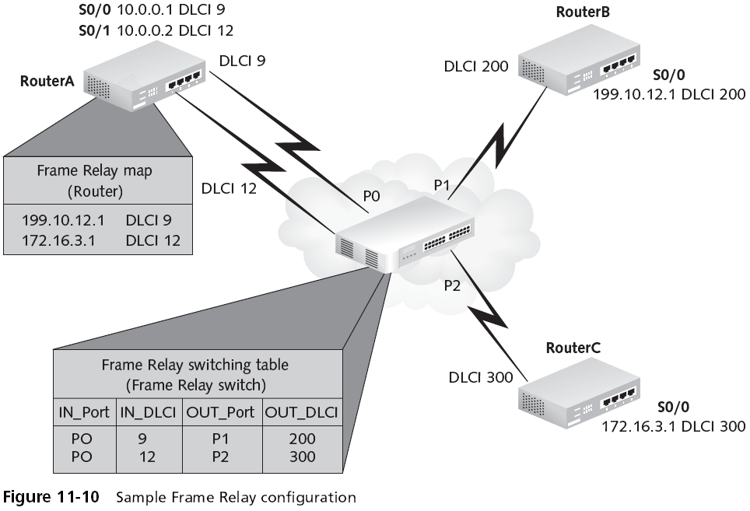

Slide 27
SUBINTERFEŢE
Subinterfeţe
Pe o interfaţă fizică se pot crea subinterfeţe virtuale
Exemplu: pe interfaţa fizică S0/0 se pot crea subinterfeţe virtuale de forma S0/0.100 si S0/0.200
Din punct de vedere al rutării, subinterfeţele sunt tratate ca interfeţe fizice (primesc adrese IP, transportă date etc.)
Cu subinterfeţe, costul implementării circuitelor virtuale multiple Frame Relay este redus
Deoarece este necesar doar un port pe router

Slide 28
LMI (Local management interface)
LMI extinde funcţionalitatea Frame Relay prin aceea că:
Dă semnificaţie globală şi nu doar locală DLCI-ului
Crează un mecanism de semnalizare între router şi switch-ul Frame Relay, prin care se poate raporta status-ul linkului
Suportă multicasting
Permite configurarea automată a mapării Frame Relay

Slide 29
LMI (continued)
LMI foloseşte pachete keepalive să verifice linkul Frame Relay şi existenţa fluxului de date
Fiecare circuit virtual, reprezentat prin DLCI poate avea trei stări ale conexiunii:
Active
Inactive
Deleted
Switchul Frame Relay raportează informaţia de stare si ruterul local îşi poate actualiza maparea Frame Relay

Slide 30
Inverse ARP
In configuratii multipunct
Routerele folosesc protocol Inverse ARP pentru a face interogări prin numere DLCI pentru a descoperi adrese IP remote
Primind răspuns, routerul local îşi poate construi automat Frame Relay map
Pentru a menţine maparea Frame Relay, ruterele fac schimb de mesaje Inverse ARP la fiecare 60 secunde (by default)

Slide 31
Encapsulation Types
LMI foloseşte câteva protocoale de încapsulare pentru managementul comunicaţiilor
Cisco routers suportă următoarele tipuri de LMI encapsulation:
cisco
ansi
q933a
Cisco routers (using IOS Release 11.2 or later) can “autosense” the LMI type used by the Frame Relay switch

Slide 32
Encapsulation Types (continued)
LMI asigură trei categorii de informaţii: rapoarte, keepalive şi PVC status
Informatiile referitoare la statusul unui virtual circuit:
New
Active
Receiver not ready
Minimum bandwidth
Global addressing
Multicasting
Provider-Initiated Status Update

Slide 33
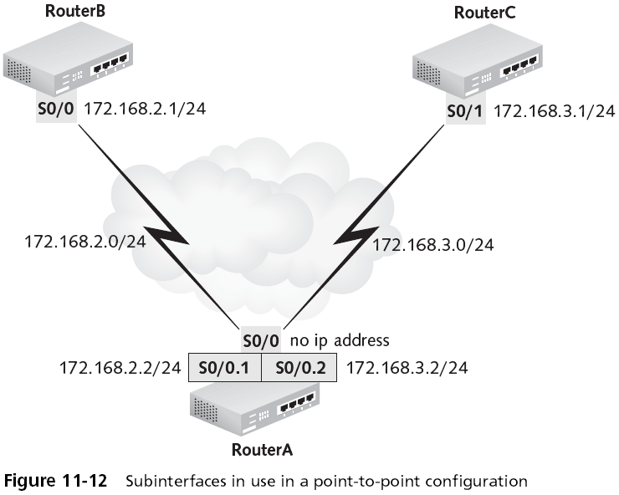

Slide 34
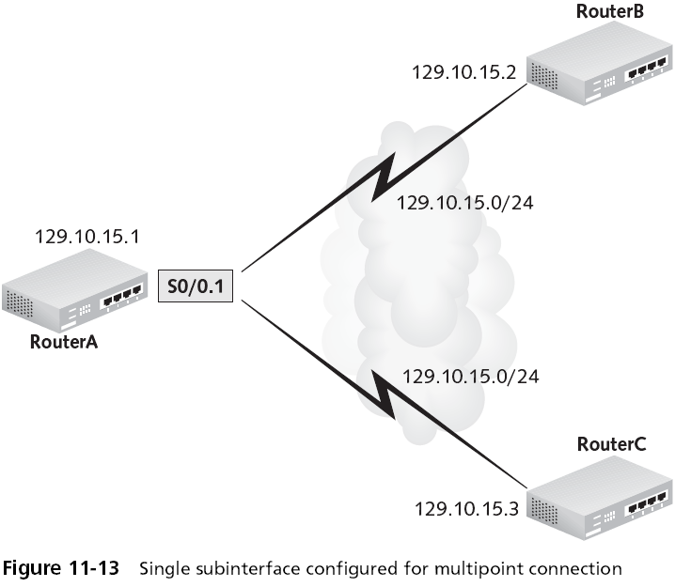

Slide 35
Parametrii de Performanţă
Serviciul FR poate specifica parametrii la care conexiunea este aşteptat să functioneze:
Access rate
Committed Information Rate (CIR)
Committed Burst Size (CBS)
Excess Burst Size (EBS)
Oversubscription
(Committed – convenită, angajată, acceptată)

Slide 36
Parametrii de Performanţă
Access rate This is the speed of the physical connection (such as a T1) between your router and the Frame Relay switch.
CIR (committed information rate) This is the average data rate, measured over a fixed period of time, that the carrier guarantees for a VC.
BC (committed burst rate) This is the average data rate (over a period of a smaller fixed time than CIR) that a provider guarantees for a VC; in other words, it implies a smaller time period but a higher average than the CIR to allow for small bursts in traffic.
BE (excessive burst rate) This is the fastest data rate at which the provider will ever service the VC. Some carriers allow you to set this value to match the access rate.
DE (discard eligibility) This is used to mark a frame as low priority. You can do this manually, or the carrier will do this for a frame that is nonconforming to your traffic contract (exceeding CIR/BC values).

Slide 37
Congestia
Comutatoarele Frame Relay încearcă să controleze congestia în reţea
Când un switch Frame Relay detectează congestie
Trimite un mesaj de notificare explicită înainte (forward explicit congestion notification -FECN) spre routerul destinatie
In plus, switchul trimite şi înapoi, spre sursă, un mesaj explicit de congestie (backward explicit congestion notification -BECN)

Slide 38
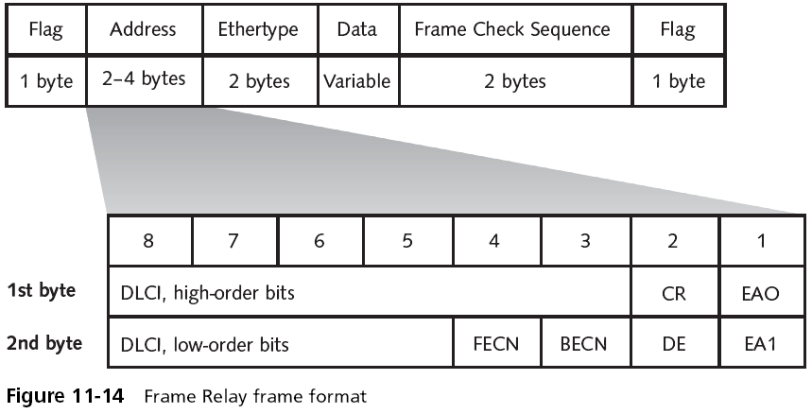
Frame Format
DE=Discard Eligibility bit (în caz de congestie se poate arunca cadrul marcat)
CR=Committed Rate
EA=Extended Address. O adresă poate fi pe 2 sau 4 octeți. al

Slide 39
Frame Relay Topologies
Frame Relay poate face diferite topologii WAN :
Peer (point-to-point)
Star (hub and spoke)
Partial mesh
Full mesh physical

Slide 40
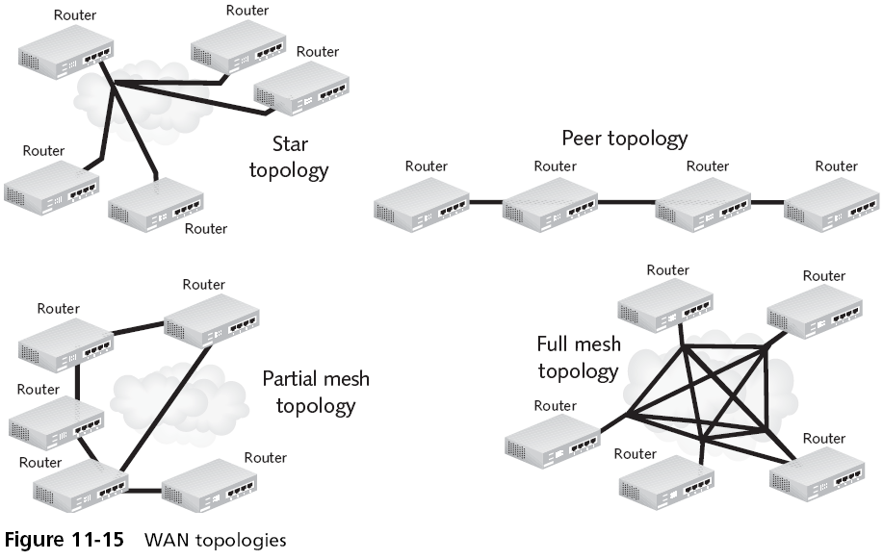

Slide 41
Configurare Frame Relay
In această sectiune, se învaţă cum se face configurare Frame Relay pe serial interfaces
Folosind protocol IP la Network layer
LMI va notifica routerul despre numerele DLCI disponibile
Inverse ARP va construi dinamic Frame Relay map

Slide 42
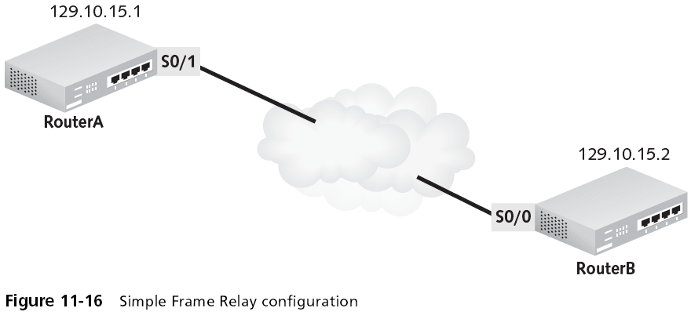

Slide 43
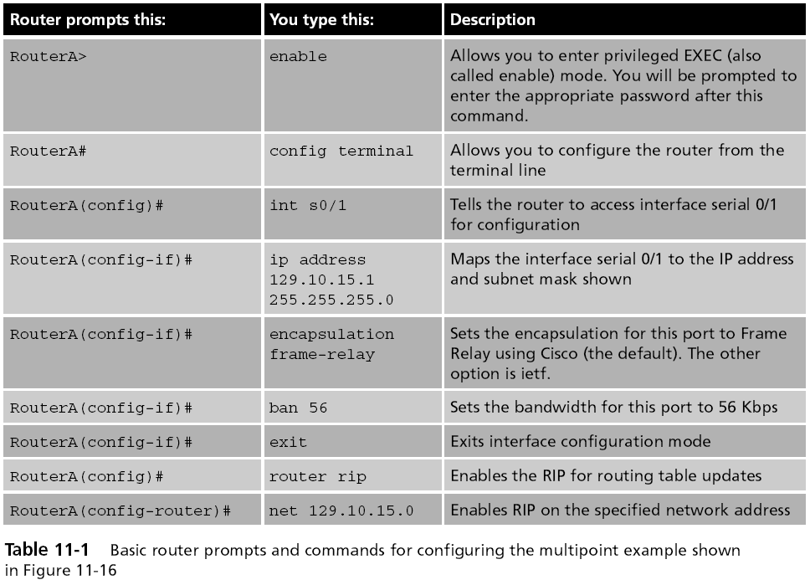

Slide 44
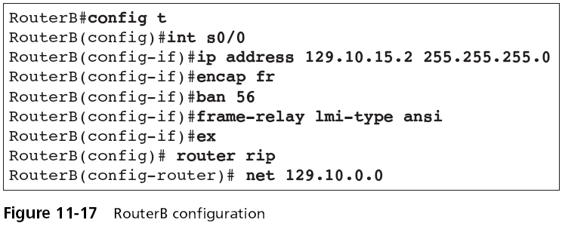
Basic Multipoint Configuration with Two Routers (continued)

Slide 45
Configurare multipunct folosind o subinterfață
Maparea Frame Relay va fi configurată static pe RouterA
Pentru a configura o subinterfață multipoint, trebuie mapată pe multiple remote routers folosind aceeași subnet mask, dar numere DLCI diferite

Slide 46
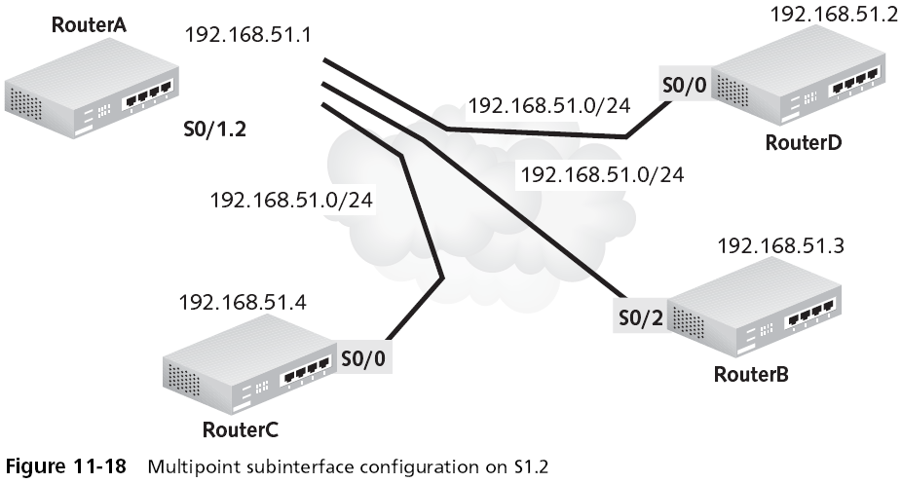
Multipoint Configuration Using a Subinterface (continued)

Slide 47
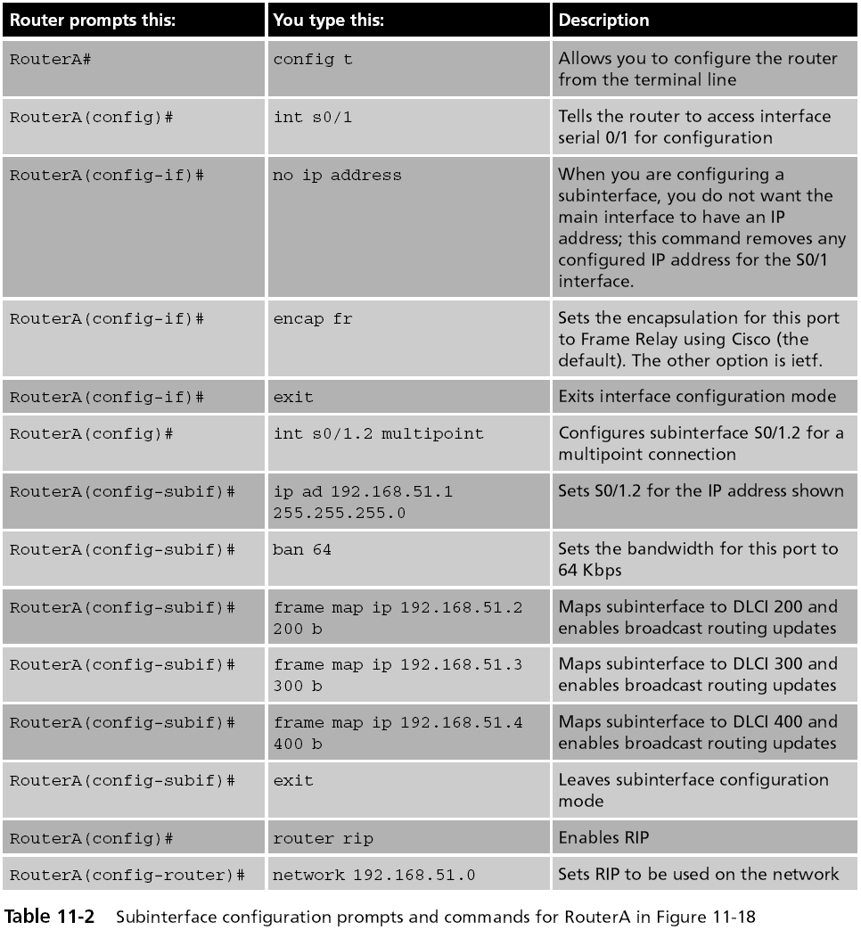

Slide 48
Configurare Point-to-Point folosind Subinterfeţe
Configurarile Point-to-point Frame Relay nu suportă Inverse ARP
Fiecare subinterfaţă trebuie configurată separat
Se foloseşte comanda frame-relay interface-dlci
Pentru a asocia un număr DLCI cu o subinterfaţă specifică

Slide 49
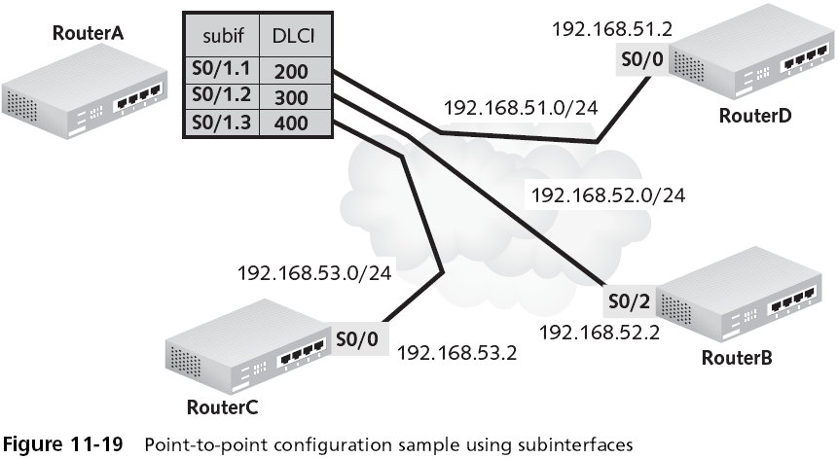

Slide 50
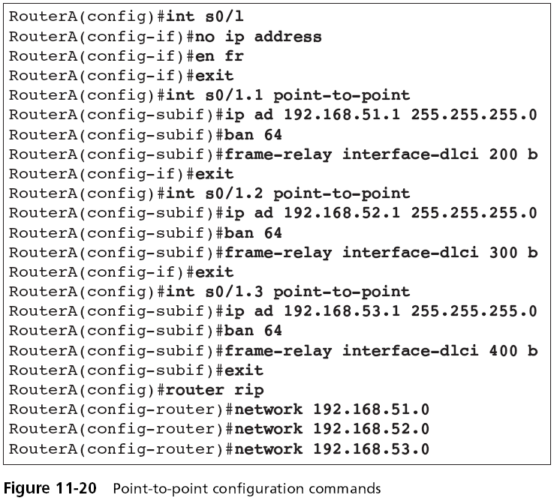

Slide 51
Mapare Statică Frame Relay
Uneori trebuie definite manual numere DLCI
This is called making a static address to DLCI Frame Relay map
You statically configure your DLCI entries in the following situations:
Routerul îndepărtat nu suportă Inverse ARP
E nevoie de a atribui subinterfețe specifice la conexiuni DLCI specifice
Se dorește reducerea traficului broadcast
Când se configurează OSPF peste Frame Relay

Slide 52
Keepalive Configuration
By default, packetele keepalive sunt trimise la fiecare10 secunde spre Frame Relay switch
Se poate modifica intervalul keepalive prin comanda keepalive urmată de timpul dorit, in seconds
RouterA(config-if)#keepalive 15

Slide 53
Monitoring Frame Relay
Verificarea configurării Frame Relay se poate face cu show commands
show interface
show frame-relay pvc
show frame-relay map
show frame-relay lmi

Slide 54
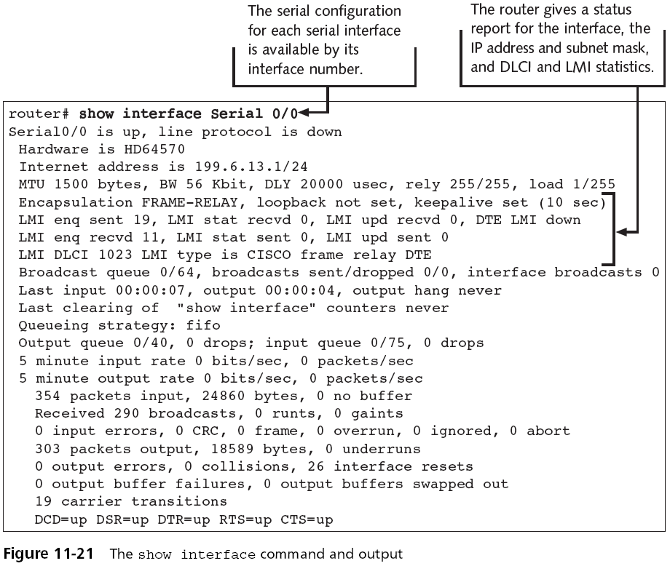

Slide 55
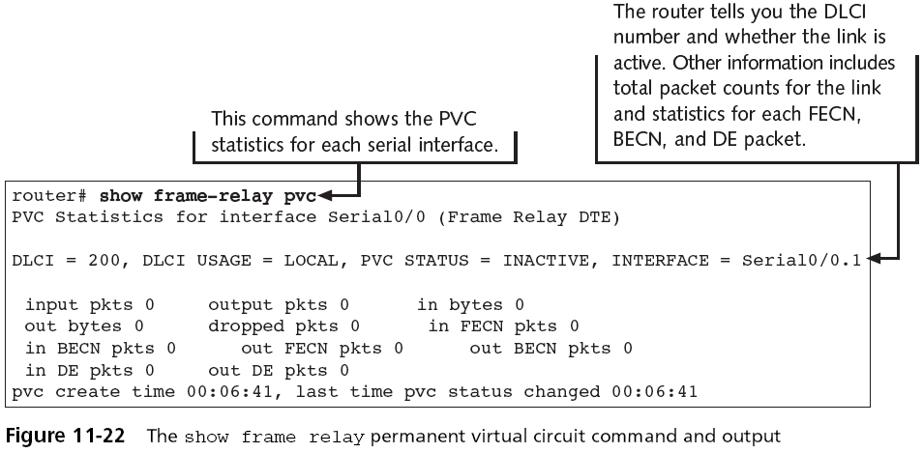

Slide 56
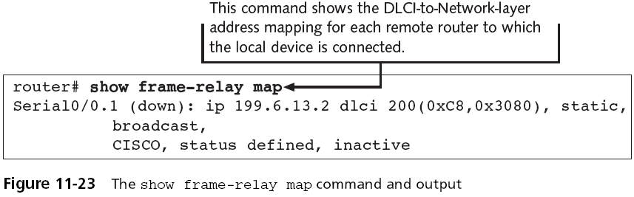
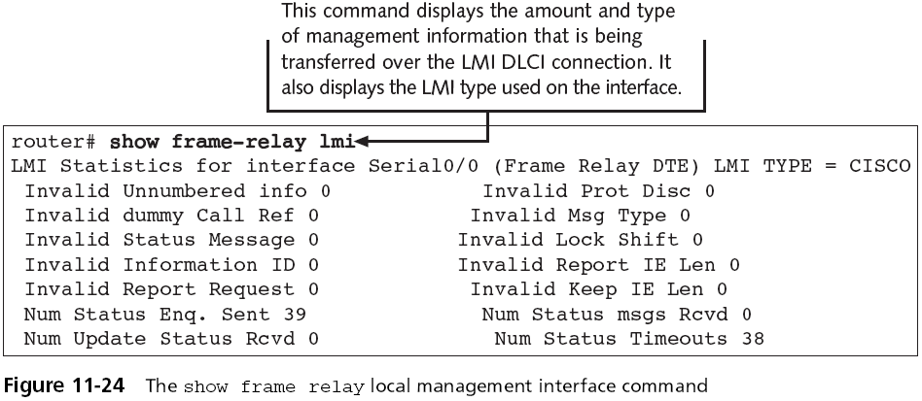

Slide 57
Rezumat
Există multe optiuni de conectivitate WAN pentru reţele moderne, incluzând digital lines, Frame Relay şi analog modems
Point-to-Point Protocol (PPP) este cel mai utilizat protocol WAN în prezent
PPP face link establishment, quality determination, Network layer protocol encapsulation, and link termination services
Frame relay este o tehnologie WAN ce poate fi utilizată la conectarea a două LAN-uri separate geografic.

Slide 58
Rezumat
Frame relay este atât un serviciu cât şi un tip de incapsulare
Parametrii de calitate pentru Frame Relay includ access rate, Committed Information Rate (CIR), Committed Burst Size (CBS), and Excess Burst Size (EBS)
Conexiunile Frame relay crează virtual circuits care pot fi permanente sau comutate
Conexiunile Virtuale Frame Relay sunt definite prin numere Data Link Connection Identifier (DLCI)

Slide 59
Rezumat
Majoritatea providerilor Frame Relay suportă LMI, care permite maparea Frame Relay dinamică, folosind Inverse ARP
Maparea statică a numerelor DLCI la adresele remote IP trebuie făcută când ruterele nu suportă Inverse ARP
Inverse ARP nu este disponibil pe link-uri point-to-point deoarece există o singură cale
Circuitele Frame relay pot fi stabilite pe interfeţe sau subinterfeţe seriale pe Cisco routers

